Slide 1
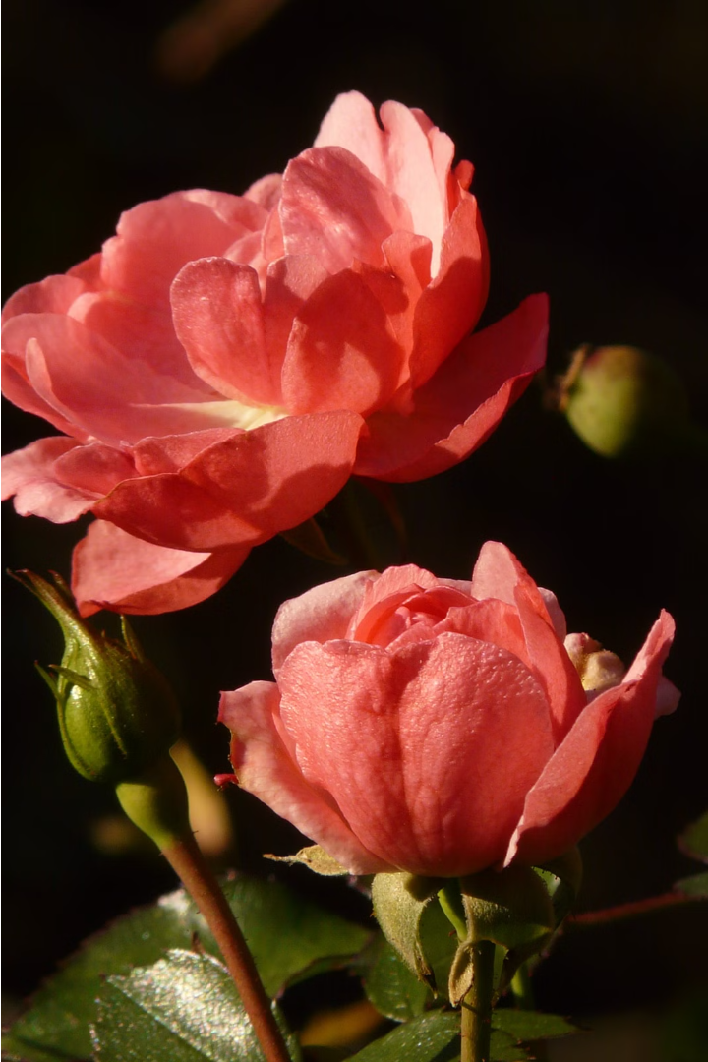
Introducere în familia rozaceelor
Familia rozaceelor, cunoscută și sub numele de familia trandafirului, este una dintre cele mai diverse și importante familii de plante. Această familie include o gamă largă de specii, de la arbuști și arbori fructiferi precum merii, perele și prunii, până la plante perene valoroase în horticultură, precum trandafirii, rododendronii și spiraeele.
Rozaceele sunt răspândite pe scară largă în întreaga lume, fiind întâlnite în diverse habitate, de la zonele temperate până la cele tropicale. Ele joacă un rol esențial în ecosisteme, furnizând hrană și adăpost pentru o multitudine de organisme, de la insecte polenizatoare până la păsări și mamifere. Totodată, unele specii din această familie au o importanță economică semnificativă, fiind cultivate pentru fructe, lemn, flori sau utilizate în industria farmaceutică și cosmetică.

Slide 2
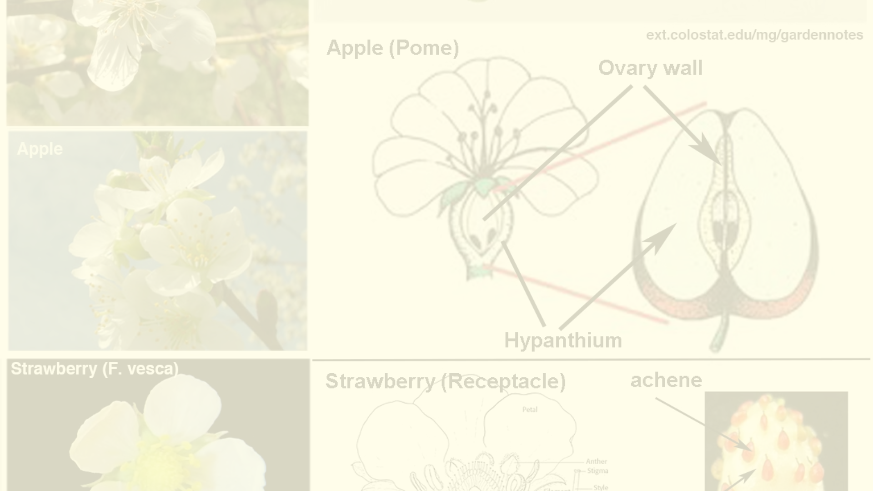
Caracteristici botanice ale rozaceelor
Familia rozaceelor este una dintre cele mai diverse și răspândite familii de plante din lumea vegetală. Aceste plante se caracterizează prin o gamă largă de forme și dimensiuni, de la arbori și arbuști impunători până la ierburi umile. Unificatoare pentru toate rozaceele este faptul că prezintă flori cu structură simetrică, de obicei cu cinci petale și multe stamine.
Frunzele rozaceelor sunt de obicei alterne, simple sau compuse, cu margini zimțate sau crestate. Rădăcinile pot fi puternice și adânci, ajutând plantele să se dezvolte în condiții diverse de sol și climă. Majoritatea speciilor produc fructe care pot fi comestibile, cum ar fi merele, perele, prunele, cireșele, zmeurele sau fraga.

Slide 3
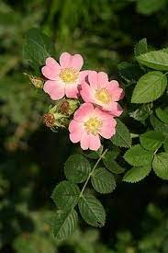
Specii comune din familia rozaceelor
Familia rozaceelor cuprinde o gamă largă de specii comune și diverse, fiecare cu caracteristici unice. Printre cele mai cunoscute se numără trandafirul (Rosa), mărul (Malus), părul (Pyrus), prunul (Prunus), zmeurul (Rubus) și fragarul (Fragaria). Aceste plante se întâlnesc adesea în grădini, livezi și în sălbăticie, fiind importante din punct de vedere ornamental, alimentar și ecologic.
Trandafirul este probabil cel mai iconic dintre rozacee, cu florile sale frumoase și parfumate. Mărul și părul sunt surse importante de fructe comestibile, în timp ce prunul, zmeurul și fragarul sunt cultivați pentru fructele lor dulci și aromate. Alte specii comune includ alunul (Corylus), gutuiul (Cydonia) și păducelul (Crataegus), fiecare cu propriile utilizări horticole, alimentare și medicinale.

Slide 4
Importanța economică a rozaceelor
1
Fructe și produse derivate
2
Materie primă pentru industrie
3
Importanță horticolă
Familia rozaceelor este una dintre cele mai importante din punct de vedere economic, datorită speciilor care produc fructe comestibile de mare valoare, precum merele, perele, prunele, cireșele, migdalele, zarzările și multe altele. Aceste fructe sunt cultivate la scară largă în întreaga lume și reprezintă o importantă sursă de venituri pentru mulți fermieri și producători. De asemenea, se realizează o varietate de produse derivate, precum sucuri, dulcețuri, marmelde, alcool și diverse delicatese.
Plantele din familia rozaceelor sunt utilizate pe scară largă ca materie primă în diverse industrii. De exemplu, lemnul unor specii este apreciat în industria mobilei și a construcțiilor, iar florile și frunzele sunt folosite în industria parfumurilor, cosmeticelor și a produselor farmaceutice. Mai mult, unele specii sunt folosite ca plante ornamentale în grădinărit și amenajări peisagistice, contribuind la crearea unor spații verzi de calitate.
Rozaceele ocupă un loc central în horticultură, fiind extrem de importante pentru cultivarea și producția de fructe și legume. Multe dintre aceste specii sunt supuse unor programe de ameliorare genetică pentru a îmbunătăți calitatea, productivitatea și rezistența la boli și dăunători. Totodată, rozaceele joacă un rol esențial în polenizarea altor culturi horticole, datorită relației lor strânse cu insectele polenizatoare.

Slide 5
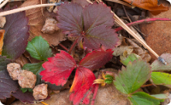
Utilizări culinare ale rozaceelor
Fructe comestibile
Petalele comestibile
Frunze aromatice
Utilizări cosmetice
Numeroase plante din familia rozaceelor produc fructe comestibile, apreciate pentru gustul lor delicios și valoarea lor nutritivă. Printre acestea se numără mărul, părul, cireșa, zmeura, fraga, mura și multe altele. Aceste fructe bogate în vitamine, fibre și antioxidanți sunt folosite pe scară largă în prepararea dulciurilor, sucurilor, gemurilor și altor delicii culinare.
Pe lângă fructele lor, multe plante din familia rozaceelor, cum ar fi trandafirul, au petale comestibile. Aceste petale pot fi folosite pentru a adăuga un gust delicat și o notă florale diferite feluri de mâncare, precum salate, îngheţată, siropuri sau chiar ceaiuri. Uneori sunt folosite şi ca decor culinar elegant pentru a da mâncărurilor un aspect rafinat.
Unele specii din familia rozaceelor, cum ar fi măceșul și călinul, au frunze aromate care pot fi folosite la prepararea alimentelor. Aceste frunze pot adăuga note subtile de migdale, migdale sau nuci la diverse feluri de mâncare, fie prin infuzarea lor în lichide, fie prin adăugarea lor directă în rețete. Frunzele pot fi uscate și păstrate pentru o utilizare ulterioară în bucătărie.
Pe lângă utilizările culinare, unele plante din familia rozaceelor sunt folosite și în industria cosmetică. De exemplu, uleiul de măceș este apreciat pentru proprietățile sale hrănitoare și regeneratoare pentru piele, fiind folosit în diferite produse de îngrijire a pielii. Flori ca cele de trandafir pot fi folosite pentru a obține apă de trandafir sau uleiuri esențiale cu proprietăți calmante și tonifiante.

Slide 6
Proprietăți medicinale ale rozaceelor
Familia rozaceelor este recunoscută pentru numeroasele sale beneficii medicale. Multe specii din această familie conțin o gamă largă de compuși bioactivi cu proprietăți terapeutice. De exemplu, fructele de măr, cireșe, zmeură și frăguțe sunt bogate în vitamine, antioxidanți și fibre, fiind recomandate în prevenirea și tratarea diferitelor afecțiuni.
Florile și frunzele unor specii de rozacee, precum trandafirul, măceșul și părul, sunt utilizate în medicina tradițională pentru proprietățile lor antiinflamatoare, astringente și cicatrizante. Extractele din aceste părți ale plantei sunt adesea folosite în formulări de produse dermato-cosmetice pentru îngrijirea pielii.
De asemenea, rozaceele sunt recunoscute pentru proprietățile lor digestive și laxative. Frunzele și scoarța unor specii sunt utilizate în tratarea tulburărilor gastro-intestinale, a diareei și a constipaței. Unele specii, precum merisoriul, conțin acizi organic și tanini cu efect antibacterian, fiind folosite în prevenirea și tratamentul infecțiilor urinare.
Nu în ultimul rând, rozaceele prezintă și proprietăți sedative, anxiolitice și antidepresive. Plantele din această familie, precum trandafirul sălbatic și măceșul, sunt utilizate în medicină tradițională pentru a reduce stresul și a îmbunătăți starea de spirit.

Slide 7
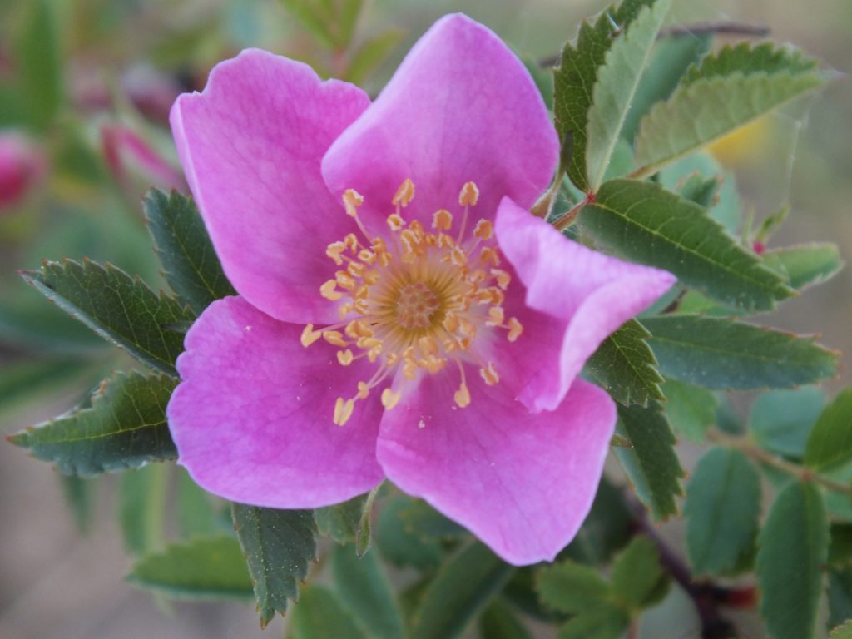
Rozaceele în grădinărit și peisagistică
Familia rozaceelor joacă un rol esențial în grădinărit și peisagistică datorită diversității și frumuseții speciilor sale. Multe plante din această familie sunt cultivate pentru flori, fructe sau frunze decorative, fiind utilizate pe scară largă în amenajarea spațiilor verzi, parcuri, grădini și scuaruri.
Printre cele mai populare specii de rozacee utilizate în grădinărit se numără trandafirii, căpșunile, zmeurul, mărăcinele, migdalul, prunul sau mărul. Aceste plante oferă o paletă largă de forme, culori și mărimi, de la gingașele flori ale trandafirilor până la arborii fructiferi maiestuoși. Proprietățile lor ornamentale le recomandă atât pentru grădini de agrement, cât și pentru amenajări peisagistice urbane sau rurale.
Pe lângă frumusețea lor vizuală, rozaceele joacă și un rol important în susținerea biodiversității, atrăgând păsări, insecte polenizatoare și alte faună utilă. Astfel, integrarea lor în proiectele de amenajare a spațiilor verzi contribuie la crearea unor ecosisteme echilibrate și sănătoase.

Slide 8
Provocări și boli comune la rozacee
Boli Fungice
1
Rozaceele sunt susceptibile la o varietate de boli fungice, precum monilioza, care afectează pomii fructiferi precum merii și prunii, provocând apariția unor pete brune pe fructe și frunze. De asemenea, rugina și făinarea sunt boli comune care pot compromite semnificativ producția. Aceste boli fungice se răspândesc rapid în condiții de umezeală și temperaturi ridicate, reprezentând o provocare majoră pentru cultivatorii de rozacee.
2
Dăunători Insectari
Insectele reprezintă o altă sursă importantă de îngrijorare pentru cultivatorii de rozacee. Afidele, păduchelele și viermii pot devasta recoltele, afectând atât calitatea, cât și cantitatea fructelor. De exemplu, viermele merelor poate distruge complet producția de mere. De asemenea, gândacii de frunze și larvele de fluturi pot provoca daune semnificative foliajului și fructelor.
Stresul Abiotic
3
Rozaceele pot suferi de stres cauzat de factori abiotici, precum seceta, înghețul, arșița sau excesul de umezeală. Aceste condiții nefavorabile pot afecta grav sănătatea plantelor, ducând la înrădăcinare deficitară, creștere slabă, fructe de calitate scăzută sau chiar la moartea plantelor. Adaptarea cultivarilor la condițiile climatice locale este esențială pentru a minimiza impactul acestor factori de stres.

Slide 9
Conservarea și protecția rozaceelor
Importanța conservării
Măsuri de protecție
Bănci de gene și cercetare
Implicarea comunității
Familia rozaceelor joacă un rol esențial în ecosistemele naturale și în susținerea multor specii de animale. Aceste plante sunt vulnerabile la factori precum schimbările climatice, poluarea și defrișările, ceea ce le pune în pericol supraviețuirea. Conservarea acestei familii botanice este vitală pentru menținerea biodiversității și a echilibrului ecologic.
Pentru a asigura supraviețuirea rozaceelor, sunt necesare măsuri concrete de protecție, precum desemnarea ariilor naturale protejate, introducerea de restricții privind recoltarea excesivă și implementarea unor programe de reîmpădurare. De asemenea, educarea publicului cu privire la importanța acestor plante și promovarea unor practici agricole sustenabile sunt esențiale.
Înființarea de bănci de gene și rezervații de material genetic reprezintă pași importanți în conservarea rozaceelor. Cercetarea științifică aprofundată asupra caracteristicilor și necesităților acestor plante este, de asemenea, crucială pentru a înțelege mai bine modul de a le proteja. Colaborarea între instituții de cercetare, autorități și organizații de mediu este vitală pentru a dezvolta strategii eficiente de conservare.
Implicarea activă a comunităților locale în eforturile de conservare a rozaceelor poate avea un impact semnificativ. Încurajarea cultivării și utilizării durabile a acestor plante, precum și organizarea de campanii de plantare și întreținere a habitatelor, pot contribui la sensibilizarea publicului și la protejarea acestui grup de plante esențiale.

Slide 10
Concluzii și perspective de viitor
O familie prosperă și versatilă
Cercetare și inovație
Familia rozaceelor rămâne una dintre cele mai importante și versatile familii de plante din lume. Aceste plante valoroase continuă să fie esențiale în diverse domenii, de la cultivarea fructelor și legumelor până la decorarea grădinilor și peisajelor. În timp ce rozaceele beneficiază de o recunoaștere și apreciere crescută, există încă multe oportunități pentru a le valorifica pe deplin potențialul economic, medical și estetic.
Cercetătorii și științificii continuă să investigheze noi modalități de a valorifica la maximum beneficiile oferite de rozacee. Dezvoltarea de noi soiuri, tehnici de cultivare și metode de prelucrare pot conduce la inovații semnificative în domeniul alimentar, farmaceutic și horticol. Aceste eforturi vor ajuta la satisfacerea cererii în creștere pentru produse naturale, sănătoase și durabile derivate din rozacee.
Conservarea biodiversității
Pe lângă importanța lor economică, rozaceele joacă un rol esențial în menținerea biodiversității ecosistemelor. Eforturile de conservare a speciilor sălbatice de rozacee vor ajuta la protejarea habitatelor și a speciilor interdependente. În același timp, încurajarea cultivării rozaceelor în grădini și peisaje urbane va contribui la îmbogățirea biodiversității locale și la promovarea unui mediu mai sănătos.

